Slide 1
ÖZDİSİPLİN GELİŞTİRME
HAZIRLAYAN VE SUNAN:FATMA ÇELİKER
ALANYA ŞEHİT CENNET YİĞİT ANAOKULU

Slide 2
1960 yıllarında Stanford Üniversitesi tarafından yapılan bilimsel bir çalışmada 4 yaşındaki çocuklara bir araştırmacı tarafından lokum benzeri şekerler (marshmallow) sunulmuş, ancak bir süre beklerlerse -sadece bekleyebilen çocuklara- bu şekerlerden iki tane verileceği söylenmiştir. Çalışmanın sonucu 15-20 dakika kadar bekleyebilen çocukların öz disiplin yetkinlik ve becerilerinin yüksek olduğunu gösterecektir. Bu çalışmaya katılan çocukların ancak 1/3 ü bekleyebilmiş ve ikinci şekeri almaya hak kazanabilmişlerdir.
Çalışmanın ikinci aşamasında her iki grupta yer alan çocuklar liseden mezun olduklarında tekrar izlenmiş ve ortaya önemli farkların çıktığı görülmüştür. Sonuçlara göre, bekleyen çocukların daha olumlu, iç motivasyonu daha yüksek, daha amaca yönelik ve kararlı davranışlar sergiledikleri saptanırken, beklemeyenlerin sorunlu, inatçı, kararsız, özgüveni zayıf, güven vermeyen kişiler oldukları ve halen hazzı erteleme becerisini geliştiremedikleri saptanmıştır. Beklemeyen çocuklar ayrıca Amerikada ÖSS benzeri olarak uygulanan SAT sınavlarında önemli bir farkla daha az başarılı olmuşlar, evlilik, meslek seçimi, gelir düzeyi ve sağlık gibi hayati önem taşıyan konularda başarısız olmaya devam etmişlerdir.İ
nsanları birbirlerinden farklı kılan en önemli özellik, yani -bazıları sıradanlık batağına saplanırken, diğerlerinin koyduğu her hedefe ulaşmasını sağlayan anahtar- yetenek,okulda verilen eğitim, ya da salt zeka değil, öz disiplindir. Öz disiplinle her şey mümkündür. Eğer öz disiplin yoksa en basit hedef bile imkansız bir hayal gibi görünür.
Theodore ROOSEVELT
SİZİN DE Mİ ÖZ DİSİPLİN SORUNUNUZ VAR?
Yoksa siz de kilo vermek istediğiniz halde yemek yemekten vazgeçemiyor, spor yapmanın gerekliliğini ve önemini bildiğiniz halde yarına erteliyor yahut televizyonda bir filme dalıyor, ya da sigarayı bırakmayı düşünmenize rağmen bir tane daha yakayım ne olacak ki? mi diyorsunuz? Hatta bazen söylediğiniz bir laftan, girdiğiniz bir ortamdan da pişmanlık duyduğunuz oluyor. Niye yaptım ki şimdi ben bunu, hani söz vermiştim kendime diyor, sonra da için için mutsuzluk hissine kapılıyorsunuz... Diyebiliriz ki bir tür öz disiplin sorunu yaşamaktasınız.
Öz disiplin bir anlamda aklın, duyguların ve vücudun gerçek sahibi olmak demektir

Slide 3
Çocuk hayatın gerçeklerini aile içinde tanımalıdır.
Sevme, anlayış, sabır, öfke, dayanışma,öz disiplin…

Slide 5
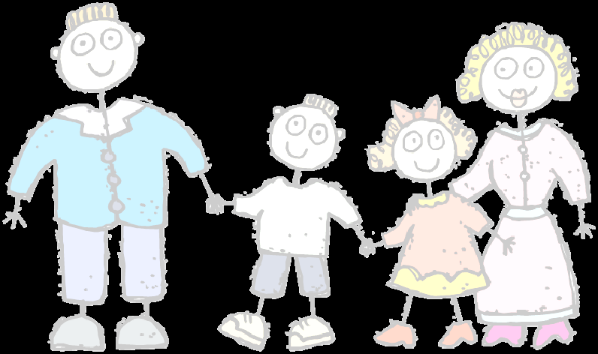
Ebeveynlerin birinci sorumluluğu, kendi davranışlarına dikkate etmeleridir.

Slide 6
AĞAÇ DOĞRULMADAN
GÖLGESİ DOĞRULMAZ !

Slide 7
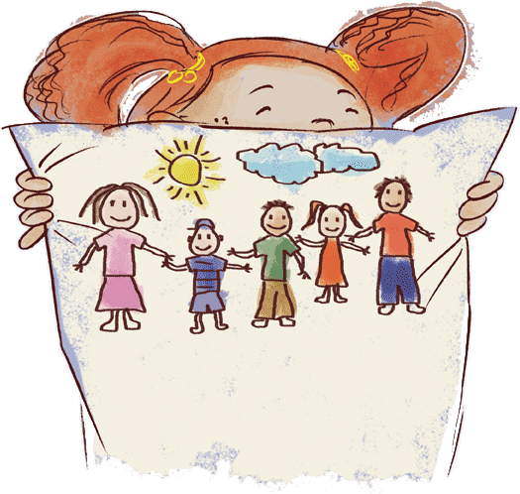
*Kişilik gelişimi yaşam boyu süren, genetik ve çevresel faktörlere bağlı olarak şekillenen bir olgu olsa da, erken çocukluk dönemi olarak adlandırdığımız 0-6 yaş arasındaki dönem çocukların çevreleri ile etkileşimlerinden en çok etkilendiği, kişiliklerinin büyük ölçüde şekillendiği dönemdir.
Anne babanın çocukla nasıl iletişim kurduğu, sevginin nasıl ifade edildiği, çocuğun aile içinde bir birey olarak kabul edilip edilmediği, eğitimde kullanılan disiplin yöntemleri anne baba tutumlarının belirleyicisidir.

Slide 8
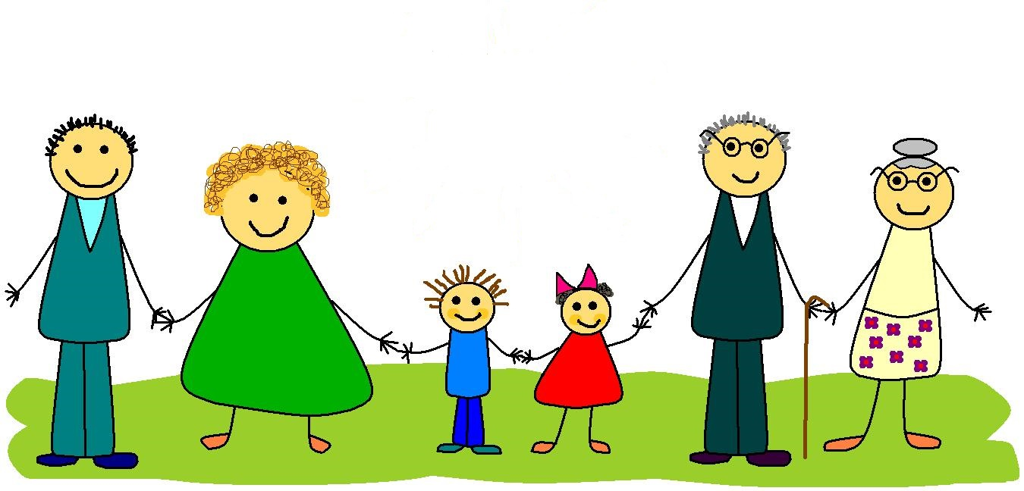
*Çocuğun anne babasından aldığı iki temel şey vardır; sevgi ve eğitim. Her ikisinin de yetersiz veya aşırı olduğu durumlarda çocukta olumsuz davranışlar gözlemlenebilir. Sağlıklı bir birey anne babasından sevgi ve eğitimi dengeli bir şekilde alarak gelişir. Çocuğun sağlıklı bir gelişim gösterebilmesi için de doğru anne- baba tutumunun sergilenmesi gerekir.

Slide 9
Aile ortamı çocuğa kendini anlatma özgürlüğü veriyorsa çocuk sağlıklı biçimde gelişir aileyi ilgilendiren kararlar alınırken çocuğun fikri sorulur.
Çocuğun fikirleri ne kadar mantıksız ve
basit olursa olsun mutlaka saygıyla dinlenir,
çocuk susmaya değil konuşmaya teşvik edilir.
Bu tutumla yetişen çocuklar:
Sosyalleşmiş, işbirliğine giren çocuklardır
Arkadaş canlısı ve duygusaldırlar
Sosyal açıdan dengeli ve mutlu bireylerdir
Özgüvenleri yüksektir, sorumluluk sahibidirler
Kendine ve başkalarına güvenir
Yaratıcı ve bağımsızdır
Kurallara ve otoriteye saygı duyar
BU İŞ BÖYLEDİR!
*Böyle bir ailede evde ve toplumdaki kuralların sınırları bellidir. Çocuk neyi nerede yapacağını veya yapmayacağını bilir. Evde uygulanacak kuralları çocuklarıyla birlikte belirlerler ve bu kurallara herkes uyar.

Slide 10
ÇOCUKTA DİSİPLİN
ve
SINIRLAR
*Disiplin daha çok terbiye vermek için yaptıkları bir baskı olarak görür ve çoğunlukla “cezalandırma” ile eşanlamlı değerlendirilir. Fakat disiplin uygun verildiği takdirde davranışı yönlendirmeyi amaçlayan bir eğitimdir.
*Disiplin yalnızca, çocuğunuza yaramazlık yaptığı zaman uyguladığınız kurallar değil, aksine olumsuz bir davranış sergilemeden önce koyacağınız kurallar dizisidir.

Slide 11
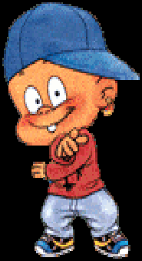
Çocuklara küçük yetişkinler gibi davranırsanız, kısa zamanda, hiç bitmeyen istekleriyle sizi yönetmeye kalkarlar. Bu nedenle onlara sınırlarını öğretmek gerekir.
JOHN PEARCE

Slide 12
DİSİPLİNE ETMEK CEZA VERMEK MİDİR?
Disipline etmek ceza vermek demek değildir. Çocuk olumsuz bir davranış gösterdiğinde ceza yerine geri bildirim verilmelidir. Çocuğa o davranışın sadece yanlış olduğunu söylemek yerine neden yanlış olduğu üzerine konuşulmalıdır.
Disiplinin bir şartı da aile içinde kurallarımızın olması gerekiyor. Bu kurallar aile içindeki bireylerin sınırlarını bilmesini sağlar. Bu sınırlar sayesinde herkes kendi görevini bilir ve rol karmaşanının önüne geçilir.Koyduğumuz kurallar da uygulanabilir ve yaş gruplarına uygun olması gerekiyor.

Slide 13
Etkili disiplinin temel dayanakları
Koşulsuz kabul:“Seni bir birey olarak kabul ediyorum’’
Koşulsuz sevgi:“Senden asla vazgeçmem”
Duyarlı olma:“Senin dünyanı anlamaya çalışıyorum’’
Takdir ve teşvik:“Sana güveniyorum”

Slide 14
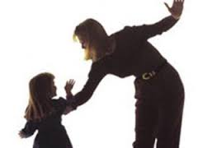
DİSİPLİN KAZANDIRMADA AİLELERİN UYGULADIĞI OLUMSUZ DİSİPLİN ŞEKİLLERİ
1- Fiziksel disiplin:
Dayak yiyen çocuğun vicdan ve ahlak gelişimi zayıf olur. Yaramazlık yaptığında dayak yiyen çocuk, yaptığının karşılığını ödemiş duygusunu hisseder. Problemlerini saldırganlıkla çözümlemeyi öğrenir.
2- Çocuğu sözle hor görmek: korkutma, tehdit, alay etme, küçümseme, bağırma, beddua…. (Ellerin taş olur. Beceriksiz, şişko, tembel,aptal, pis sersem) Çocuk kendini değersiz hisseder.
3- Sevgiyi esirgemek: Dayaktaki gibi aynı sonuçları verir. Çocuk kabul edilmek için çırpınır durur veya isyankar olur.

Slide 15
Çocuk aslında ‘’yapma’’ dediğiniz şeyi yaparken veya koyduğunuz kuralı çiğnerken niyeti sizi kızdırmak değil , bunların sizin için ne kadar önemli olduğunu ve taviz verip vermeyeceğinizi test etmektir.

Slide 16
Bazı disiplin teknikleri:
*Çocuklarınıza iyi örnek olun.
*Çocuklarınızın iyi davranışlarını ödüllendirin.
*Sorunun mühim olup olmadığını, kalıcı olup olmadığını tespit edin.
*Çok konuşarak talimatlar yağdırmayın.
*Bırakın çocuklarınız hataların neticeleri ile yüz yüze kalsınlar.
*Yaptıkları ya da yapmadıklarının (ödev yapmama, okula kitap getirmeme vb.) neticelerine katlansınlar.
*Çocuklarınızın yanlış davranışlarının sorumluluklarını almalarını sağlayın.

Slide 17
Olumsuz davranışları cezasız ortadan kaldırabilmek için
**istenilen davranışı ona açık dille anlatmak
**alışkanlıklar kazandırırken başlangıçta birlikte yapmak,
**bazen istenilmeyen davranışları görmezden gelmek yararlı olacaktır.

Slide 18
“Hayır” demeden önce düşünün:
Bir davranışa gerçekten engel olmak ya da bir hareketi yasaklamak istediğinizde bir kez daha düşünerek bu sözcüğü kullanın ve hayır dedikten sonra geri dönmeyin. Çünkü bu sözcük çocuk ile aranızda en fazla çatışma yaratan sözcüktür. Sadece çocuğun güvenliği ile ilgili konularda katı olmakta yarar vardır.

Slide 19
Açıklama yapın:
Yapmasını istediğiniz bir davranışın nedeni için çocuğa “çünkü ben öyle istiyorum” derseniz, çocuk bu açıklamadan hiç bir şey öğrenmeyecektir. Oysa “Makası yerine koymalısın. Eğer koymazsan sivri olduğu için batabilir.” Açıklaması o yaşlardaki çocuklara nasıl davranması gerektiğini anlatan bir açıklamadır.

Slide 20
Neler Yapabilirim?
Örnek Olun: Çocuklar nasıl ki olumlu davranışlarını aileden öğreniyorlarsa olumsuz davranışları da aileden ve aileden kaynaklı yerlerden öğrenir
Çocuğumuzdan yapmasını istediğimiz davranışı önce kendimizin uygulamaya başlaması gerekmektedir. Örnek bir çocuk yetiştirmek örnek bir anne baba olmaktan geçer.

Slide 21
Tutarlı Olun: Disiplin sağlamada en önemli unsurlarından biri de anne babanın tutarlı davranmasıdır. Kızılması gereken bir durumda çocuklarınıza beraber kızmalı, sevilmesi gereken bir durumda da onları beraber sevmelisiniz. Çocukların eğitimi hakkında farklı düşüncelere sahip de olsanız da bunun tartışmasını çocuklarının yanında yapmamalısınız.

Slide 22
Sabırlı Olun: Tüm güzel şeyler emek ve sabır ister. Hele de bu çocuk yetiştirmek ise iki kat daha çaba sarf etmeniz gerekir. Çocuğunuza koymaya çalıştığınız kurallar, vermeye çalıştığınız disiplin hemen sonuç vermeyebilir bu süreç gerektiren bir çalışmadır. Siz ebeveynler olarak kararlı bir tutum sergilemeniz ve sabırlı olmanız gerekmektedir.
Çocuklar donmamış beton gibidir, üzerlerine ne düşse izi kalır.
H.Jinott

Slide 23
KENDİNİ BİLEN YÖNETEBİLEN ÖZDİSİPLİNLİ ÇOCUKLAR YETİŞTİRMEK
Büyük filozof Platon “Kendini yönet; dünyayı yönetecek gücü bulursun.” diyerek insanın kendini yönetebilmesinin önemini vurgulamıştır.
Yunus Emre, “Sen kendini bilmezsen, ya nice okumaktır” deyişiyle kendini bilmeyen bir insanın ne yaparsa yapsın, ne kadar alim olursa olsun faydasız olacağını dile getirmiştir

Slide 24
Hepimizin amacı çocuklarımızın mutlu ve sağlıklı büyümesidir. Bu amaca giden yolda kimi zaman hatalarda olması mümkündür. Bunlar süreklilik göstermediği takdirde telafileri mümkündür.
Önemli olan çocuğun temel ihtiyaçlarını göz önüne alan onu kendine özgü yapısıyla biricik gören SEVGİ ve DİSİPLİN kavramlarını dengeli bir harmanda buluşturmaya çalışan çabayı elden bırakmamaktır.

